Slide 1
Números Cuánticos y Estructura Atómica
Los números cuánticos describen el estado de un electrón en un átomo. Son como coordenadas que especifican energía, forma orbital, orientación espacial y espín del electrón.
por Mely Guevara

Slide 2
Número Cuántico Principal (n)
Nivel de energía principal
Valores enteros positivos
Indica la energía del electrón y su distancia promedio al.
Toma valores n = 1 a 7
Asociación con letras
Se identifican como: n=1 (K), n=2 (L), n=3 (M), n=4 (N).

Slide 3
Número Cuántico Azimutal (l)
2
Valores posibles
Toma valores enteros desde 0 hasta 3.
Forma del orbital
Describe la forma del orbital atómico e influye en la energía.
Tipos de orbitales
l=0 (s, esférico), l=1 (p, dos lóbulos), l=2 (d, cuatro lóbulos), l=3 (f).

Slide 4
Número Cuántico Magnético (m)
Orientación espacial
Describe cómo se orienta el orbital en relación con un campo magnético.
Rango de valores
Toma valores enteros desde -3 hasta +3, incluyendo el 0.
Número de orbitales
Indica cuántos orbitales hay en cada subnivel energético.

Slide 5
Número Cuántico de Espín (s)
Momento angular intrínseco
Valores posibles
Solo puede tomar dos valores: +1/2 (espín "arriba" o ↑) y -1/2 (espín "abajo" o ↓).
Describe el comportamiento del electrón como si girara sobre su propio eje.
Principio de exclusión
No puede haber dos electrones con los cuatro números cuánticos iguales.

Slide 6
NÚMEROS CUÁNTICOS:
n | Principal | 1 a 7 | Nivel de energía
l | Secundario o azimutal | s = 0 p =1 d =2 f = 3 | Subnivel
m | Magnético | -3 a +3 | Orientación del orbital
s | Spin | +1/2 o -1/2 | Giro del electrón
LOS SIGUIENTES ELEMENTOS PRESENTAN EXCEPCIONES EN SU CONFIGURACIÓN ELECTRÓNICA

Slide 7
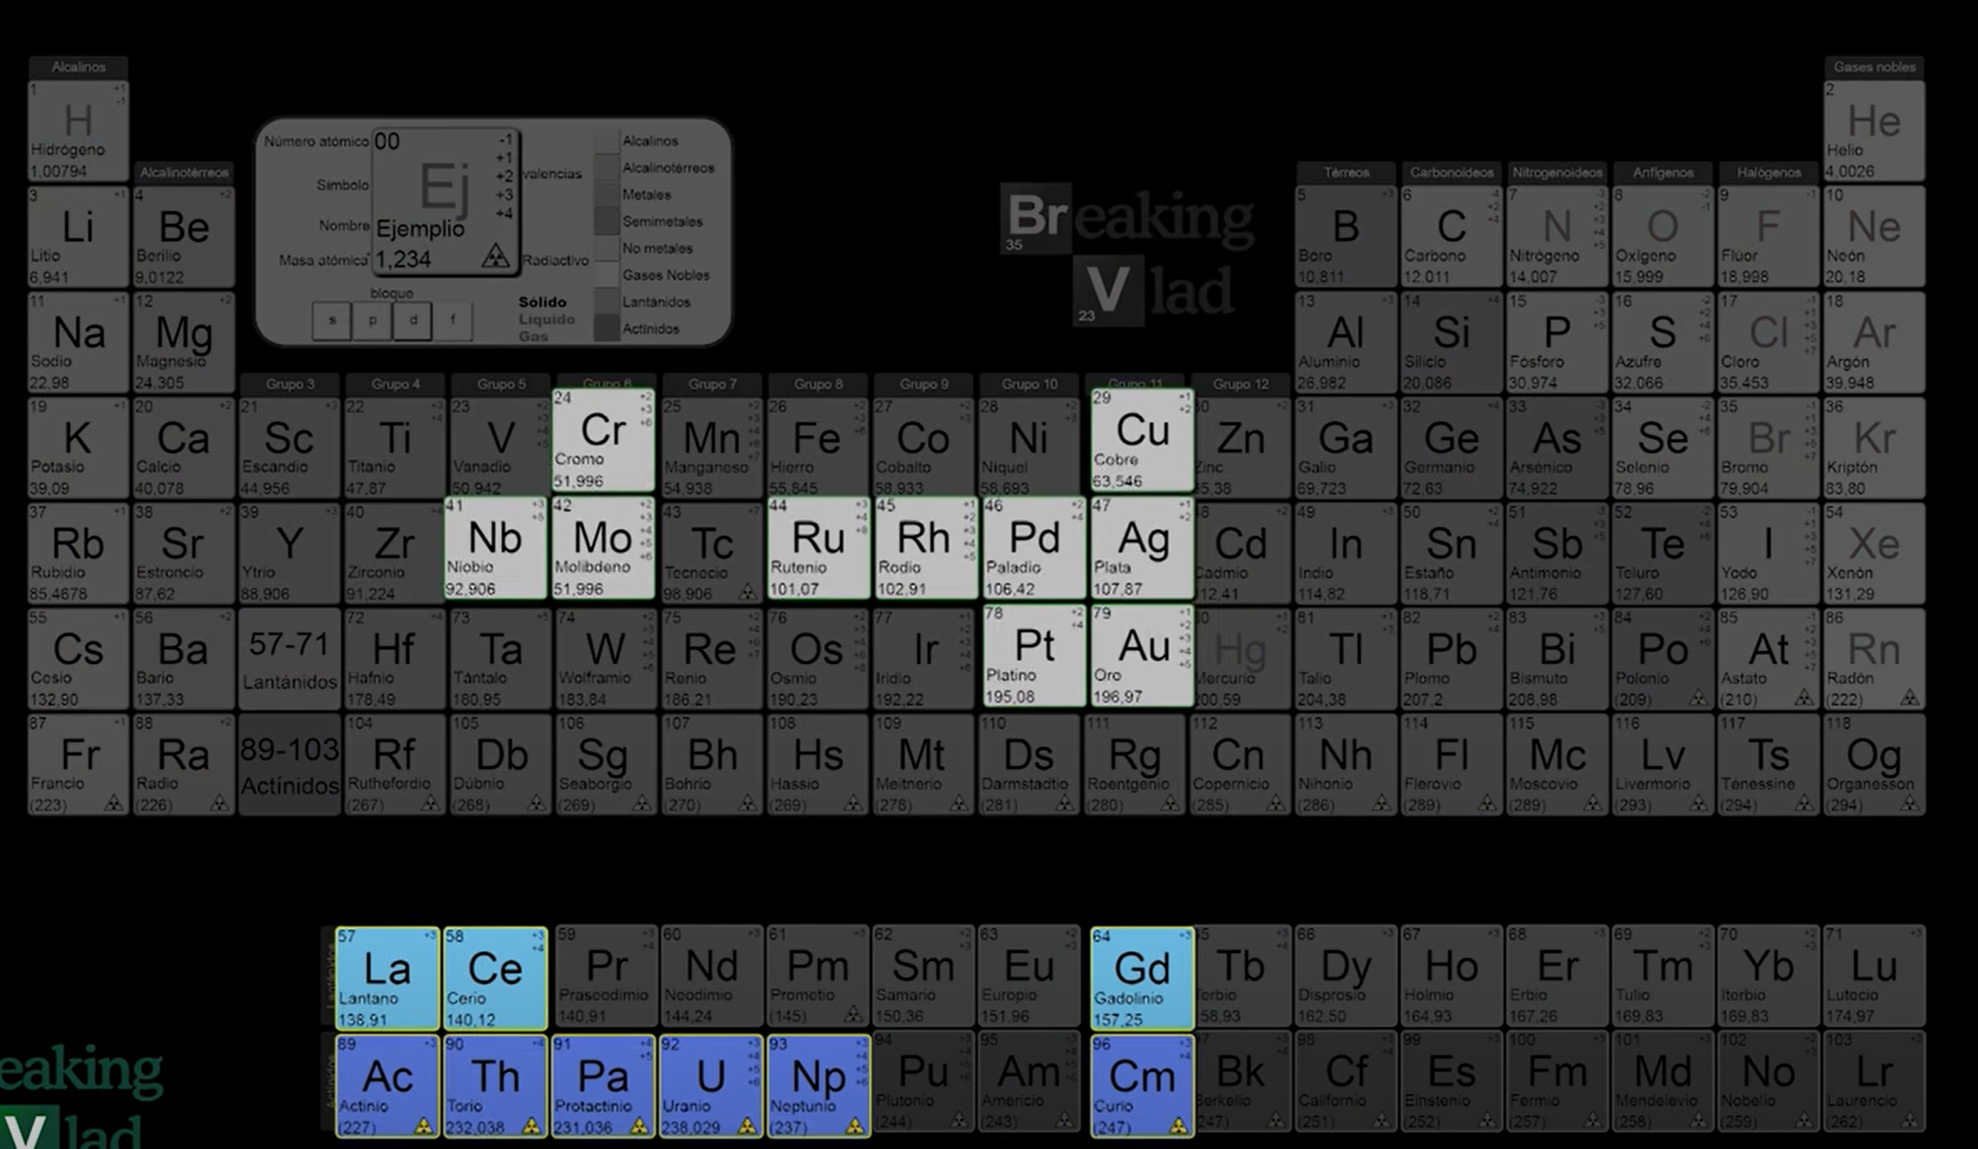

Slide 8
Configuración Electrónica
Distribución de electrones
Describe cómo se organizan los electrones en niveles y subniveles.
Principios fundamentales
2
Aufbau, Exclusión de Pauli y Regla de Hund.
Base del comportamiento químico
Determina las propiedades y reactividad de los elementos.

Slide 9
Notación y Reglas
Principio de Aufbau
1
Los electrones ocupan primero los orbitales de menor energía disponible.
2
Principio de Exclusión de Pauli
Máximo dos electrones por orbital con espines opuestos.
Regla de Hund
3
Los electrones se distribuyen individualmente antes de aparearse.

Slide 10
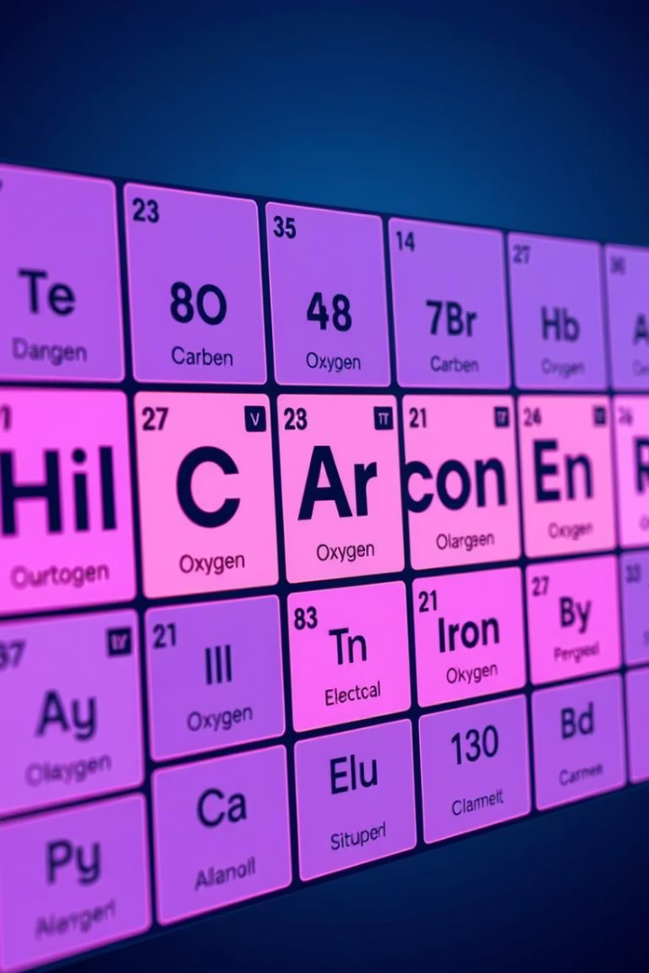
Ejemplos de Configuración Electrónica
Elemento
Z
Configuración Electrónica
Hidrógeno
1
1s¹
Helio
2
1s²
Litio
3
1s²2s¹
Oxígeno
8
1s²2s²2p⁴
Sodio
11
1s²2s²2p⁶3s¹

Slide 11
Aplicaciones en Ciencia y Tecnología
Espectroscopia Atómica
Láseres
Resonancia Magnética
Cada elemento tiene un espectro único. Se usa en análisis químico, astrofísica y desarrollo tecnológico.
Aplicaciones en medicina, comunicaciones, industria e investigación científica.
Imágenes médicas detalladas basadas en propiedades magnéticas de núcleos atómicos.

Slide 12
Aplicaciones en la Vida Cotidiana
Radioisótopos
Usados en datación radiométrica, medicina nuclear, agricultura e industria.
Materiales con Propiedades Específicas
La configuración electrónica determina conductividad, magnetismo y luminiscencia.
Desarrollo de Nuevos Materiales
Crucial para diseñar superconductores, nanomateriales y polímeros avanzados.

